Slide 1
Расширение маршрутного репертуара педагога
(обзор концептуальных вариантов маршрутов Ленобласти, поиск и разработка маршрутов, предложение «новых» оригинальных маршрутов)
Пахомов Александр Евгеньевич
ГБУ ДО ДДТ «Фонтанка-32»
+7-921-924-63-61
alexandrpakhomov@gmail.com

Slide 2
Концептуальные варианты пеших маршрутов походов по Ленобласти
Классический вариант: пройти нужный километраж (25,50,75,100+км).
«С ветки на ветку». Движение-переход с одной железнодорожной ветки на другую. Например, с Выборгской на Приозерскую.
«По местам боевой славы». Проход по значимым военным местам.
«По линии Маннергейма (Энкеля)». Исследование по пути фортификационных сооружений и истории сражений.
«С заходом на ООПТ и экотропы». Построение маршрута с заходом на ООПТ (напр., Раковые озера) в исследовательских целях.
Вдоль береговой линии (Южный берег Финского залива (от Соснового бора к Большой Ижоре); Северный берег Финского залива (из Приморска к Зеленогорску); по Ладожской тропе и т.д.)

Slide 3
Концептуальные варианты пеших маршрутов походов по Ленобласти
«Исследование межевых камней и старой границы». Движение вдоль или с заходом на пограничные камни в ЛО\Карелии.
«По высшим точкам района».
«Подготовка к горным походам». Наличие на маршруте скального и каменистого рельефа (Южная Карелия (Кузнечное, Выборг и окрестности), Большая Ладожская тропа, …)
«Паломнический». Большая ладожская тропа+о.Валаам. Приозерск-Владимировка-о.Коневец. Шире – Соловецкие острова.
«По финскому наследию». Поиск следов довоенной Финляндии: фундаменты хуторов, старые финские дороги, кладбища, планировки посёлков. Карельский перешеек, особенно вдали от крупных дорог (район Кивеннапа/Первомайское).

Slide 4
Концептуальные варианты пеших маршрутов походов по Ленобласти
«Геокешинг-поход». Маршрут, целиком построенный вокруг поиска тайников геокэшинга, часто ведущих к неочевидным достопримечательностям
«Fast and light». Идея состоит в быстром (2-3 дня) прохождении длинного маршрута (70-100 км).

Slide 5
Где искать маршруты?
Разрабатывать самостоятельно:
Ездить и смотреть новые места -> разработка маршрута
Разработать маршрут -> апробировать его
Заимствовать маршруты, идеи, локации у других:
«Марш-бросок» К.Бекетова.
https://www.bikeadventure.ru/ К.Бекетова
Библиотека отчетов «Балтийского берега»
«Клуб приключений»
Сообщество ВК «Пешеходы идут», клуб «Восемь врат», SAND ─ путешествия с АШ,
Различные турклубы: ПКТ, Турклуб им. И.А. Ефремова | Горный университет и др.
Археоклуб Санкт-Петербурга + ютуб канал
Агрегаторы отчетов: Библиотека отчетов о спортивных походах, сборник ссылок на сайты с отчетами,
Сообщество Пешеходный туризм в ТГ
ТГ-канал «Страдать в удовольствие»

Slide 6
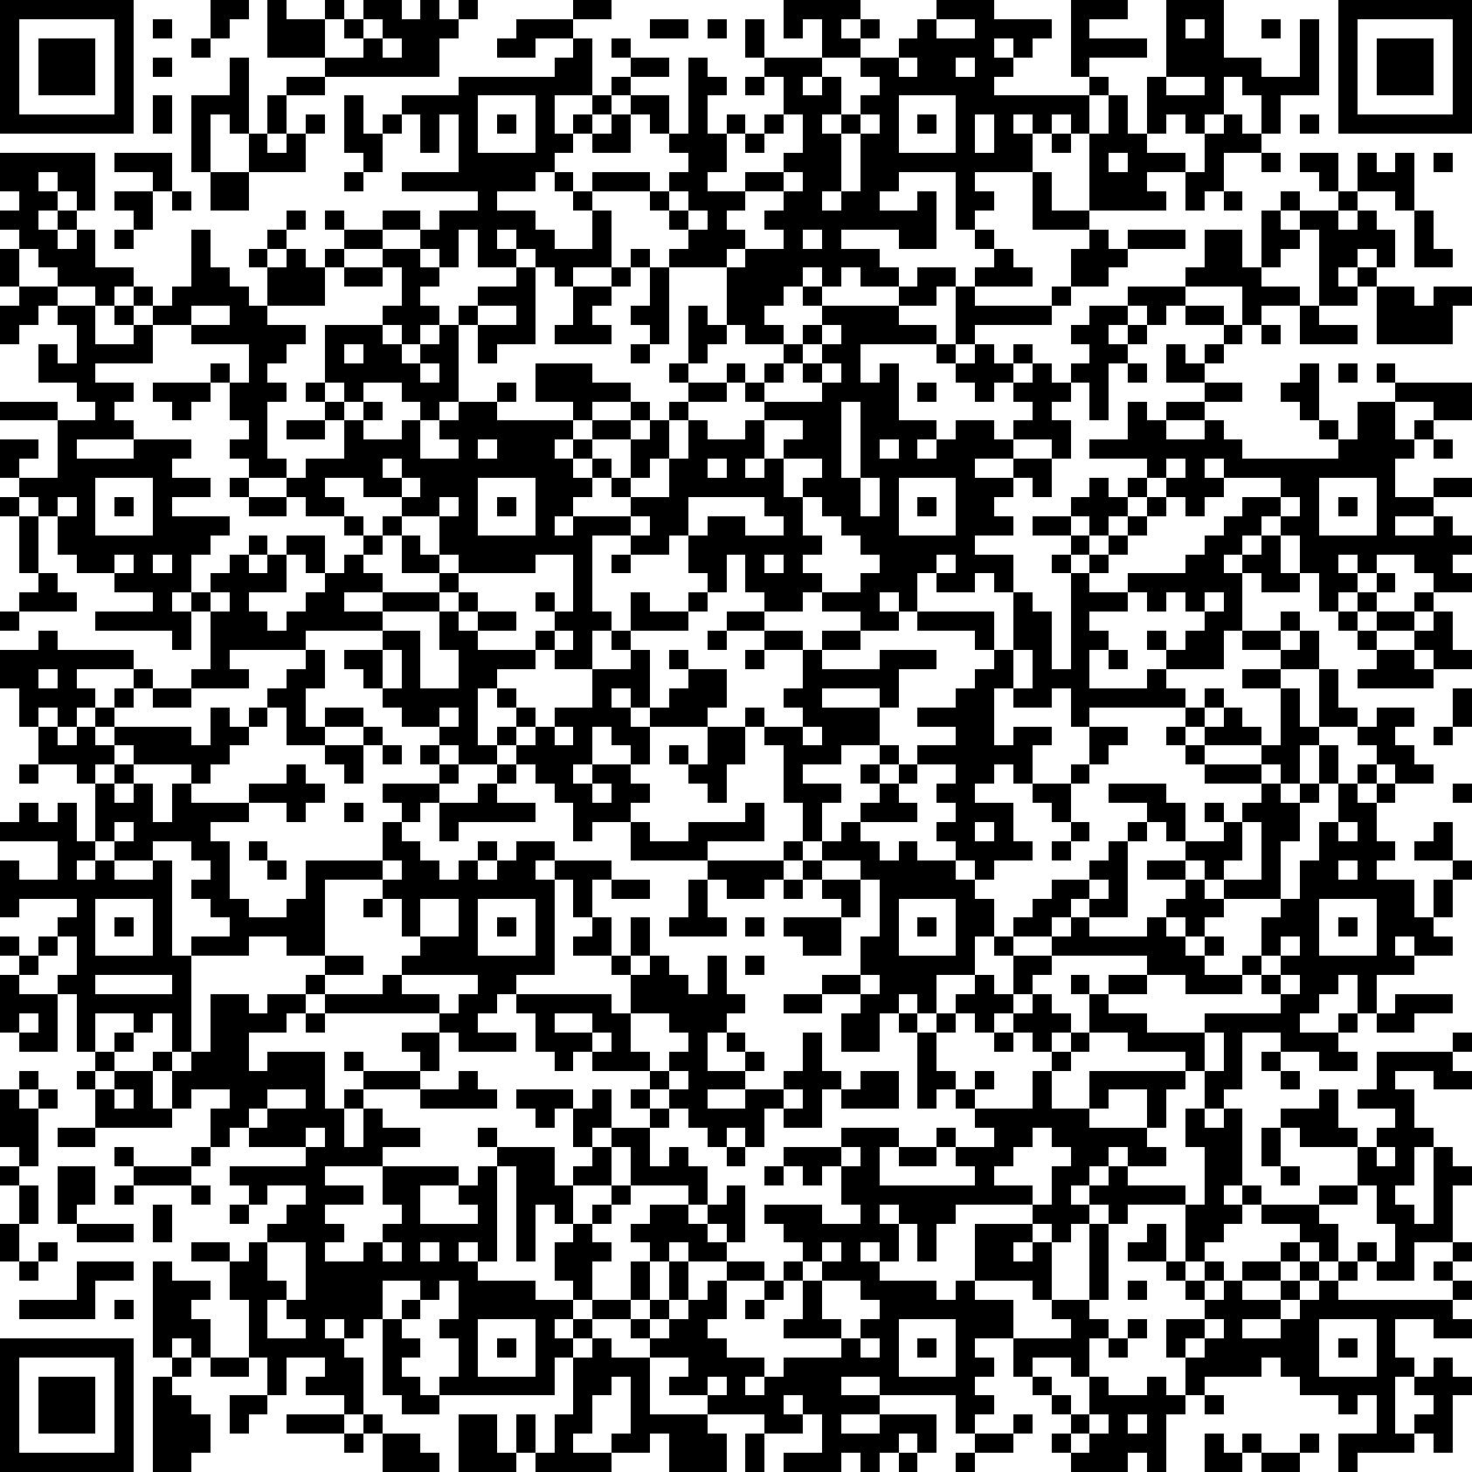
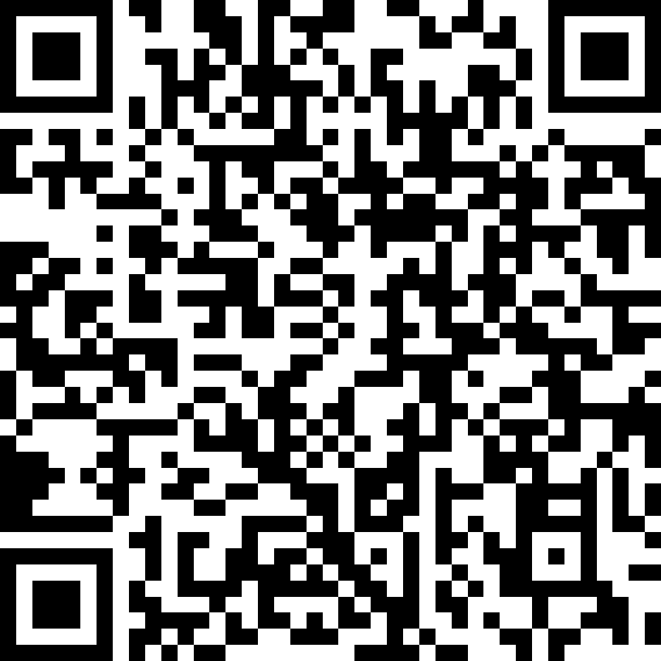
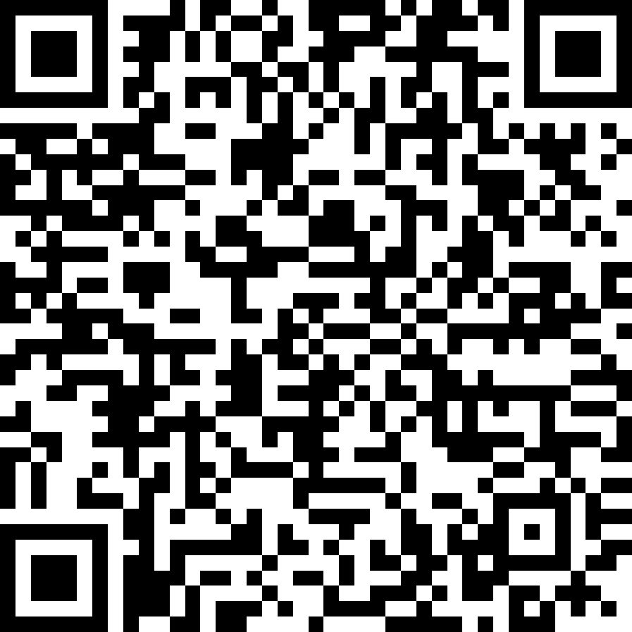
ПВД
Степенные походы
1 к.сл.

Slide 7

Материалы

